Slide 1

Trường đại học giao thông vận tải Khoa công nghệ thông tin
ĐỒ ÁN TỐT NGHIỆP
ĐỀ TÀI:
XÂY DỰNG WEBSITE CỘNG ĐỒNG CHIA SẺ, ĐÁNH GIÁ SÁCH
Giảng viên hướng dẫn:
Sinh viên thực hiện:
Mã sinh viên:
Lớp:
Khóa:
TS. Hoàng Văn Thông
Hoàng Cao Long
181200401
CNTT1
K59

Slide 2
NỘI DUNG BÁO CÁO
TỔNG QUAN VỀ ĐỀ TÀI
KHẢO SÁT VÀ LỰA CHỌN CÔNG NGHỆ
PHÂN TÍCH VÀ THIẾT KẾ HỆ THỐNG
KẾT LUẬN

Slide 3
Tổng quan đề tài
Lý do chọn đề tài:
Xu hướng chuyển đổi số (Notion, onenote, outline, evernote…)
Chia sẻ văn hóa đọc
Mong muốn một trang mạng xã hội chỉ xoay quanh sách
Mong muốn một cộng đồng lành mạnh, văn minh
Giới hạn và phạm vi
Xây dựng website cộng đồng chia sẻ, đánh giá sách với các chức năng phổ biến tìm kiếm, tiến trình đọc, đánh giá
Phạm vi của đề tài: Sử dụng trực tuyến trên mạng internet
Đối tượng sử dụng: Website có thể được sử dụng bởi người quản trị, người dùng cuối

Slide 4
Khảo sát và lựa chọn công nghệ
Khảo sát:
Goodreads
Manning
TheStoryGraph

Slide 5
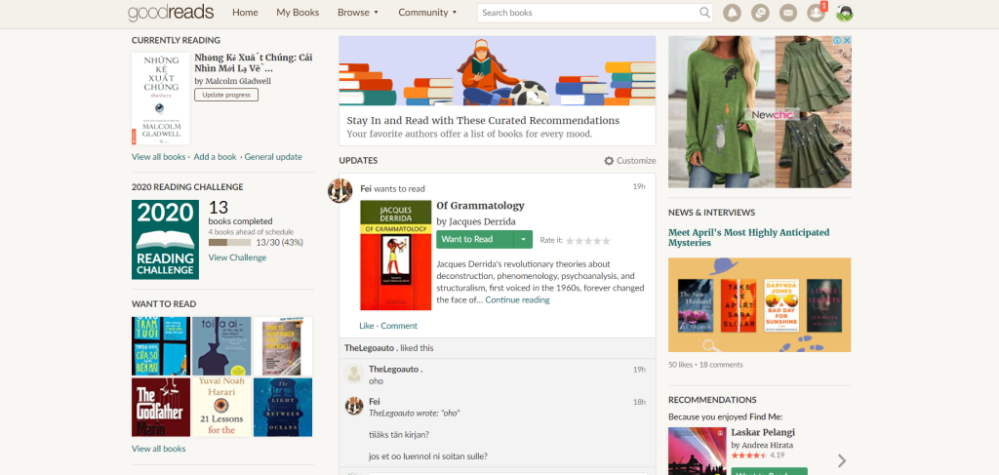
GoodReads

Slide 6
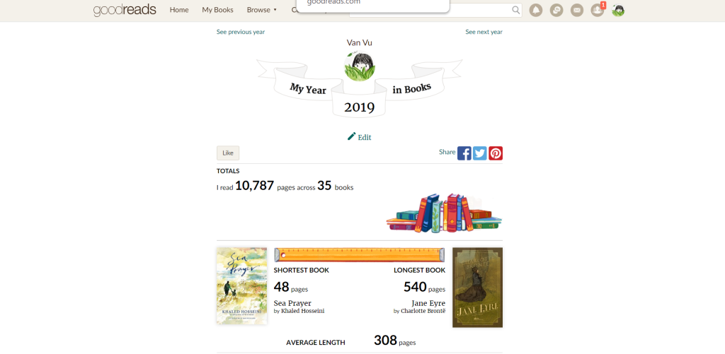
GoodReads

Slide 7
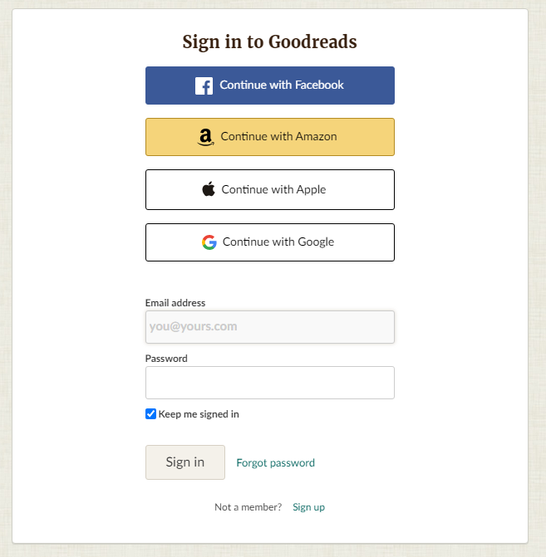
GoodReads

Slide 8
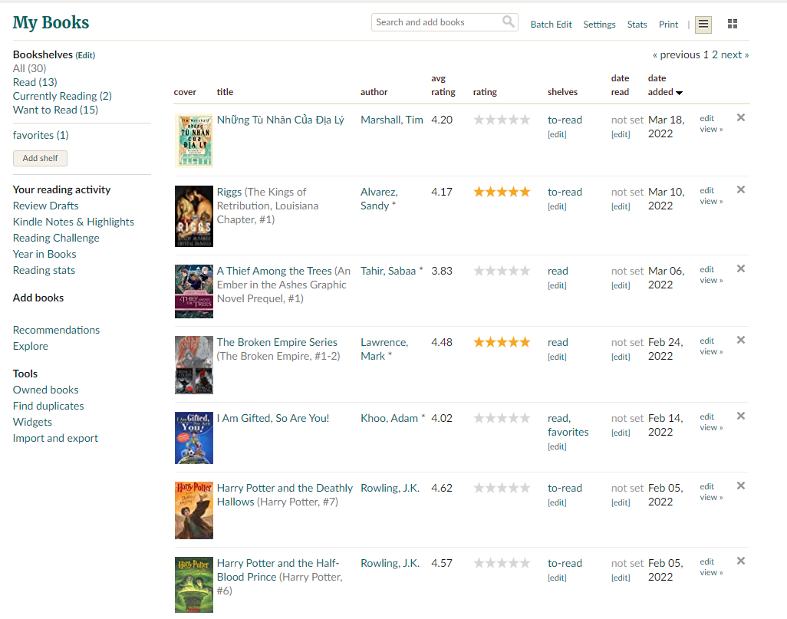
GoodReads

Slide 9
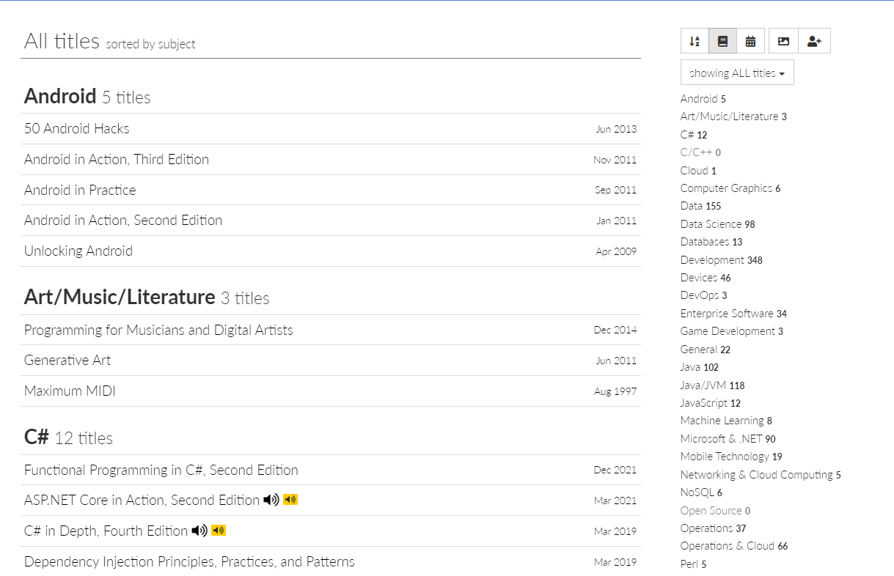
Manning

Slide 10
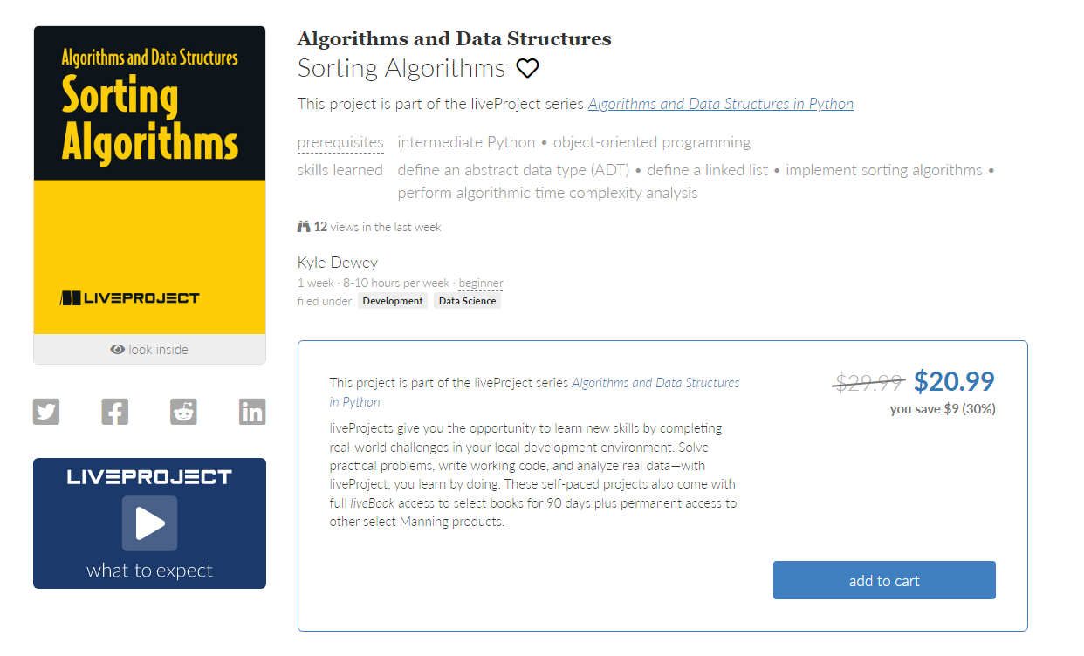
Manning

Slide 11
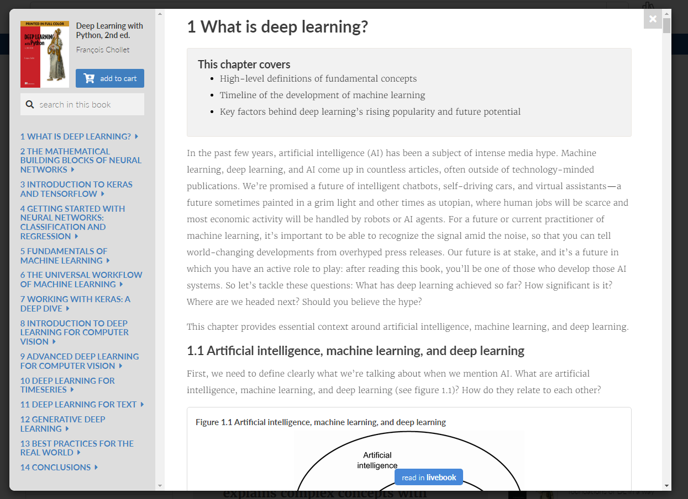
Manning

Slide 12
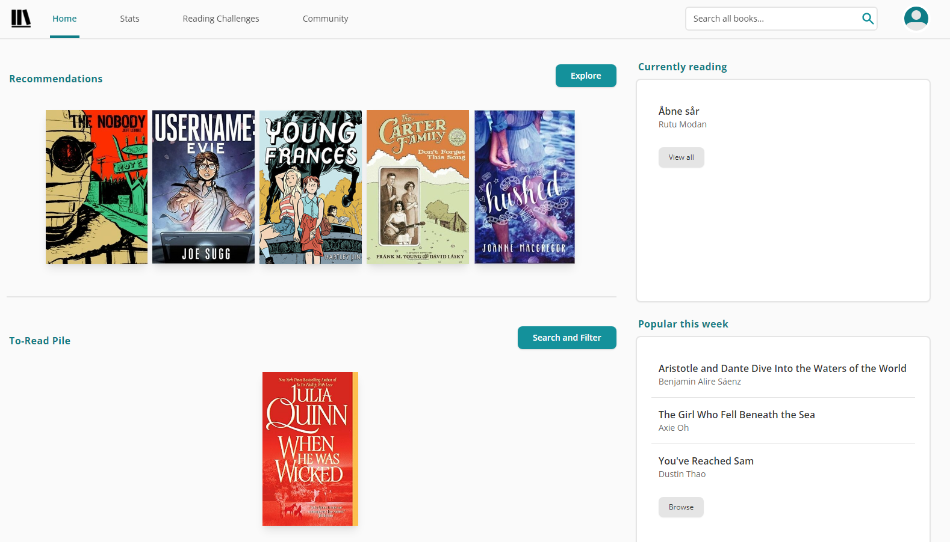
Thestorygraph

Slide 13
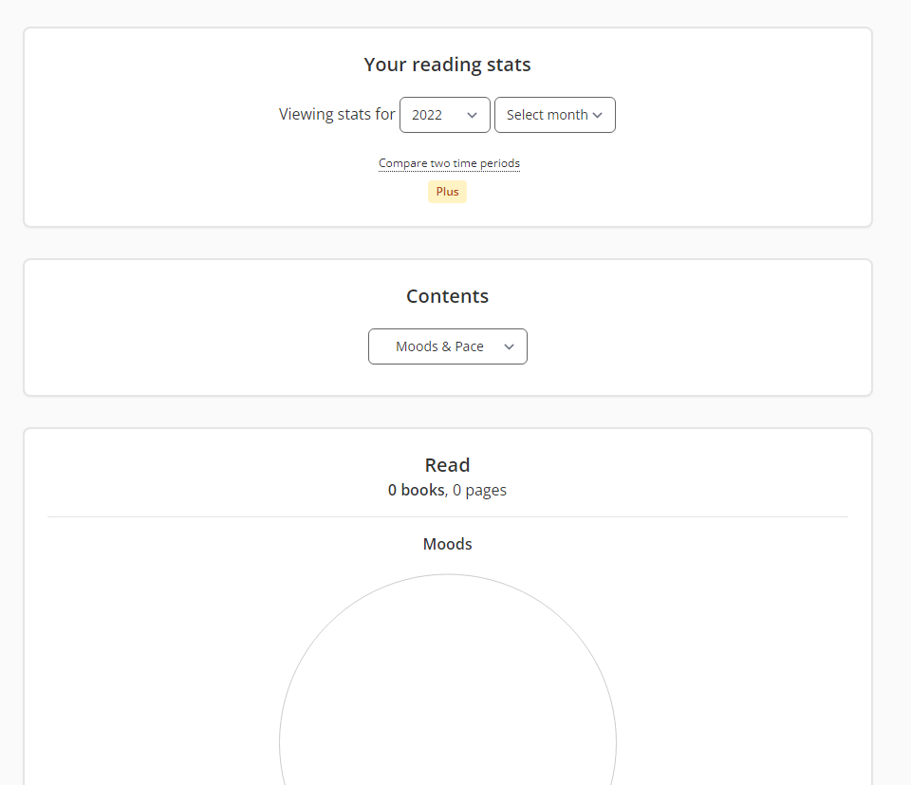
Thestorygraph

Slide 14
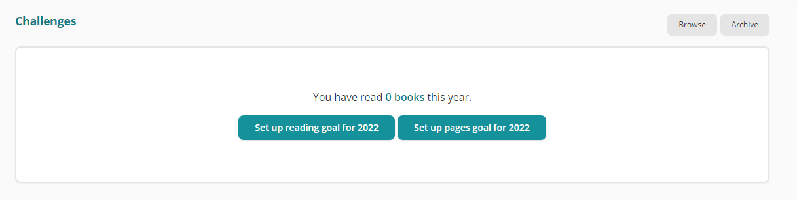
Thestorygraph

Slide 15
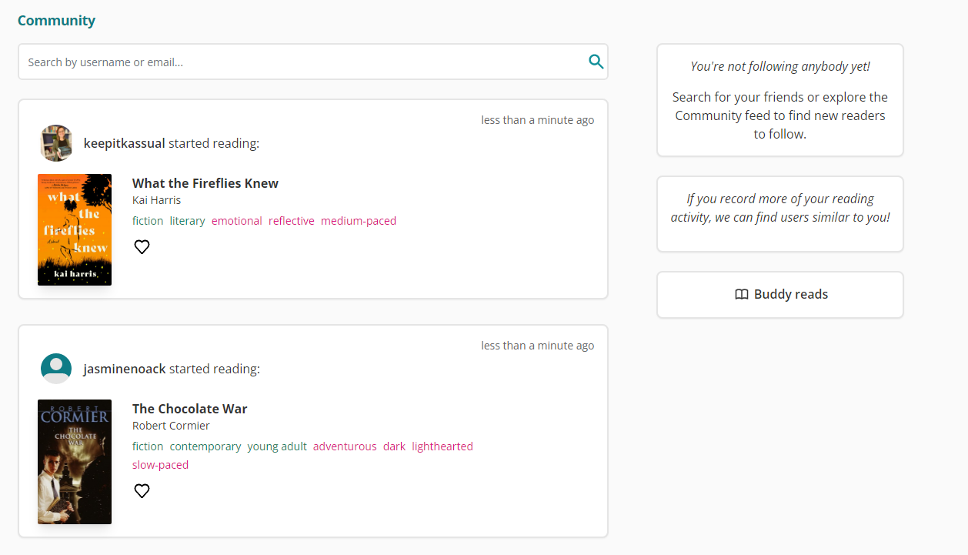
Thestorygraph

Slide 16
Đồ án tốt nhiệp

Slide 17
Khảo sát và lựa chọn công nghệ
Công nghệ sử dụng:
C# (Asp Dot Net Core 6.0)
Javascript (Jquery)
Sql Server

Slide 18
THANK YOU
Đồ án tốt nhiệp

